Slide 1
Birokrātijas mazināšanas pasākumi
22.04.2025.

Slide 2
Līdz šim paveiktais...
Prioritāro īstermiņā īstenojamo pasākumu identificēšana:
Ministriju priekšlikumi
Pilsonisko organizāciju, uzņēmēju un privātpersonu priekšlikumi
Pārējo saņemto priekšlikumu birokrātiskā sloga mazināšanai apkopošana un grupēšana:
Iedzīvotājiem
Uzņēmējiem
Valsts pārvaldei
= 21 pasākums
= 186 priekšlikumi

Slide 3




Būtiskākie pārmaiņu principi, kas ietverti prioritārajos pasākumos...
Pakalpojuma saņēmējam nav jāiesaistās informācijas apritē starp valsts iestādēm
Valsts iestādes jebkuru informāciju pieprasa tikai vienu reizi, pēc tam to izplatot savā starpā
Saziņa starp privātpersonām un valsts iestādēm tiek maksimāli digitalizēta, saturs vienkāršots, process paātrināts
Elektroniskie pakapojumi netiek dublēti papīra formātā
Atskaišu un pārbaužu apjoma samazināšana
IEDZĪVOTĀJS
PUBLISKĀ PĀRVALDE
EKONOMIKA
Uz lietotāju orientēta pieeja!

Slide 4





Slide 5








Slide 6





Slide 7





Slide 8




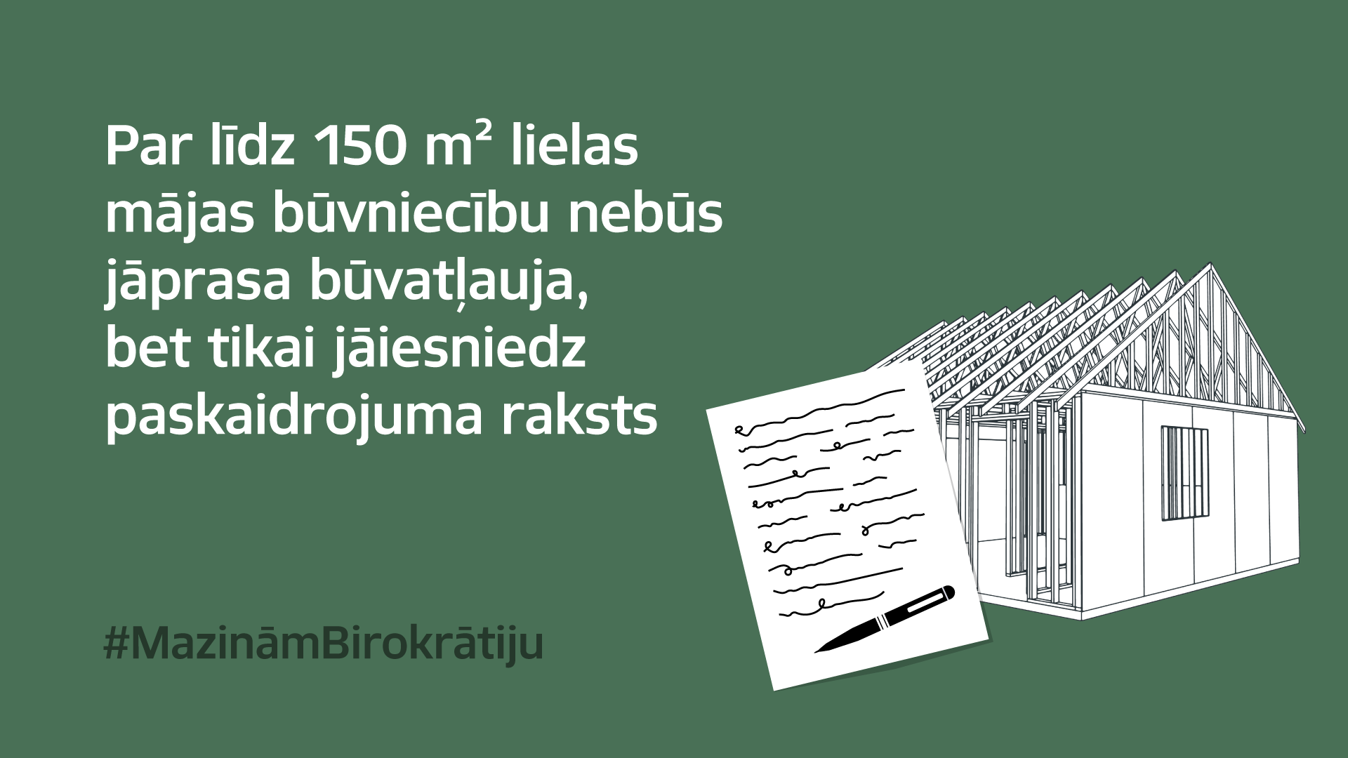

Slide 9
Prioritāro pasākumu ietekme: sākotnējās aplēses un piemēri
Pasākuma mērķa grupa | Ietaupītie finanšu līdzekļi (EUR)
Sabiedrība | 1 715 794
Uzņēmēji | 404 861
Valsts pārvalde | 678 888
Formula: [Ietaupītais laiks] x [Mērķa grupas lielums] x [Vidējais atalgojums sektorā]
= Ietaupītie finanšu līdzekļi
Piemērs - Atteikšanās no datu pieprasīšanas statistikai (2 CSP atskaites), kas ir VID rīcībā:
3800 uzņēmumi x 2,16 h ietaupījums x 9,35 EUR samaksas likme privātajā sektorā= 76 744,80 EUR

Slide 10
Prioritāro pasākumu ietekme: citi piemēri
Atteikšanās no darba meklētāja statusa – administrēšanā iesaistīti 198 NVA darbinieki un 2024.gadā patērētas 1164 stundas
ALTUM un LIAA programmas - 3232 komersantiem tiks samazināts patērējamais laiks (1h) atskaišu sagatavošanai, jo dati tiks izgūti no CSP
Paziņošanas kārtība būvniecības procesam, lai uzlabotu privātmāju ēku energefektivitāti – par 20 darbadienām īsāks process
Paziņošanas kārtība privātmāju un palīgēku (līdz 60 kvm)būvniecībai un novietošanai – par 20 darbdienām īsāks process
Atteikšanās no iesniegumiem slimības pabalstu piešķiršanai (2024.gadā 602,7 tūkst. iesniegumu):
Ietaupījums klientiem - 93 900 stundas gadā, ietaupījums iesniegumu apstrādei VSAA - 11 700 stundas gadā.
Notes:
Atteikšanās no darba meklētāja statusa – administrēšanā iesaistīti 198 NVA darbinieki un 2024.gadā patērētas 1164 stundas
ALTUM un LIAA programmas - 3232 komersantiem tiks samazināts patērējamais laiks (1h) atskaišu sagatavošanai, jo dati tiks izgūti no CSP
Atteikšanās no iesniegumiem slimības pabalstu piešķiršanai (2024.gadā 602,7 tūkst. iesniegumu):Ietaupījums klientiem iesniegumu sagatavošanai un iesniegšanai, ieskaitot laiku ceļā - 93 900 stundas gadā, Laika ietaupījums iesniegumu apstrādei VSAA - 11 700 stundas gadā.
Paziņošanas kārtība būvniecības procesam, lai uzlabotu privātmāju ēku energefektivitāti – par 20 darbadienām īsāks process
Privātmāju būvniecības administratīvais process (līdz 150 kvm.) piemērot paziņošanas kārtību – par 40 darbadienām īsāks process
Mazēku (līdz 25 kvm) būvniecība bez būvniecības ieceres dokumentācijas – par 3 h mazāk vienai lietai
Paziņošanas kārtība privātmāju un palīgēku (līdz 60 kvm)būvniecībai un novietošanai – par 20 darbdienām īsāks process

Slide 11

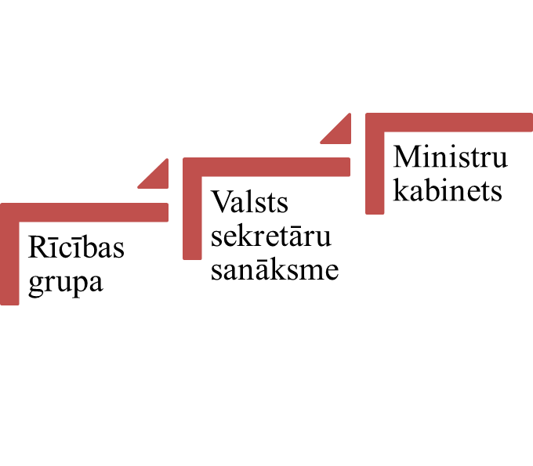
Prioritāro pasākumu īstenošana 2025.gadā
Termiņi: 30.06.2025.-31.12.2025.
Īstenošanas veids:
  grozīt tiesisko regulējumu
  grozīt iekšējās kārtības
  mainīt tiesību aktu piemērošanas praksi
Uzraudzība:
      Progresa apspriešana Valsts sekretāru sanāksmē
  Ziņojumi Ministru kabinetam
  Rīcības grupas informēšana
REGULĒJUMS
KĀRTĪBAS
PRAKSE

Slide 12
Birokrātijas mazināšanas priekšlikumu izvērtēšana un īstenošana ministrijās/padotības iestādēs
Kad ir skaidrs risinājums – iekšējās procedūras vai likumdošanas process
Kad ir skaidra problēma, bet jāizstrādā risinājums pārnozaru jautājumos - Inovācijas laboratorija | Valsts kanceleja - inovācijas sprinti publisko pakalpojumu un funkciju izpildes procesu pārskatīšanai
Kad ir skaidra joma, bet nav skaidra problemātika un risinājumi – ministriju iekšējais audits
Atbildīgās ministrijas
Ministru kabinets
Saeima

Slide 13
Sistēmiska pieeja birokrātijas mazināšanai – jānosaka Latvijas princips turpmākai birokrātijas mazināšanai
Igaunija – digitāla valsts; X-Road platforma
Galvenais princips: “Valsts nedrīkst jautāt vienu un to pašu informāciju divreiz.”
Nīderlande – dzīves situāciju pieeja vienotā pakalpojumu portālā
Galvenais princips: “Valsts pakalpojumi organizēti ap cilvēka dzīves situācijām, nevis iestāžu struktūru.
Zviedrija – “Vienkāršības eksperti”: ja tiek ieviests jauns normatīvais akts, viens vecais ir jāatceļ.
Galvenais princips: «Vienkāršs valsts regulējums ir konkurētspējas priekšrocība»
Latvijas priekšrocības:
Valdības deklarācijā noteikta birokrātijas mazināšana
Maza valsts – iespēja ātrāk panākt rezultātus
Spēcīga IKT infrastruktūra – ir nepieciešamais pamats gan valsts pārvaldes elektronizētai datu apritei, gan iedzīvotāju e-pakalpojumiem

Slide 14
Ministru kabineta sēdes protokollēmums
Atbalstīt rīcības grupas birokrātijas mazināšanai sagatavoto prioritāro pasākumu sarakstu.
Valsts kancelejai nodrošināt prioritāro pasākumu ieviešanas uzraudzību, apspriežot ieviešanas progresu Valsts sekretāru sanāksmēs.
Ministrijām un to padotībā esošajām iestādēm izvērtēt no sabiedriskajām organizācijām un privātpersonām saņemtos priekšlikumus birokrātijas sloga mazināšanai un līdz 2025.gada 30.jūnijam informēt Valsts kanceleju par to īstenošanas iespējām, veidu un plānoto īstenošanas periodu.
Valsts kancelejai ziņot Ministru kabinetam par prioritāro pasākumu īstenošanas progresu un rezultātiem, kā arī turpmākā darba pieeju birokrātijas mazināšanas jomā 2025.gada septembrī.

Slide 15
PALDIES!

